Slide 1
פרויקט מדעי הנתונים
מגישים:
יהל שדה (ת.ז. 204447676)
יונתן עטייא (ת.ז 316013093)

Slide 2
שאלת מחקר
במהלך הפרויקט אספנו נתונים על משחקי מחשב מאתר האינטרנט
https://store.steampowered.com/.
שאלת המחקר (שאושרה ע"י המתרגל) היא:
מה צפי מספר התגובות החיוביות של משחק מחשב בהינתן נתונים על המשחק? (ולפי כך לאמוד את הצלחתו)

Slide 3
הסבר כללי על הפרויקט:
הפרויקט שלנו מתרכז במאפיינים השונים של משחקי מחשב.
אנו ננתח נתונים של אלפי משחקים שונים, במטרה לחזות את צפי הדירוג של
המשחק על בסיס הנתונים שלו ועל בסיס מספר חוות הדעת החיוביות
והשליליות.
התוכנית שלנו תשלב מספר מצומצם של משתנים איכותיים המשפיעים על איכות
המשחק, וכך נוכל לחזות את מספר ההמלצות גם על משחקים חדשים.
ע"י כך חברה שמוציאה משחק חדש תדע לצפות את רמת ההצלחה שלו.

Slide 4


Slide 5

Data acquisition
את הנתונים אספנו ע"י ספריית Beautiful Soup.
נתונים לפני ניקוי: 11K שורות כפול 12 עמודות.
סה"כ: כ-130K נתונים.
נתונים שהרכשנו:
שם המשחק
ז'אנרים של המשחק
יצרן המשחק
שפות של המשחק
'תגים' של המשחק (מאפיינים שהוגדרו ע"י משתמשים)
תאריך יציאת המשחק
אזהרות של היצרן (משחק אלים וכד')
מספר תגובות כולל של משתמשים
מספר תגובות חיוביות (עמודה לחיזוי עפ"י שאלת המחקר)
מספר תגובות שליליות
'רכיבים' של המשחק - מעין מאפיינים שונים של המשחק, כל משחק לפי עניינו (תמונה בעמוד הבא)
ציון ממוצע של 'רכיבי המשחק'

Slide 6
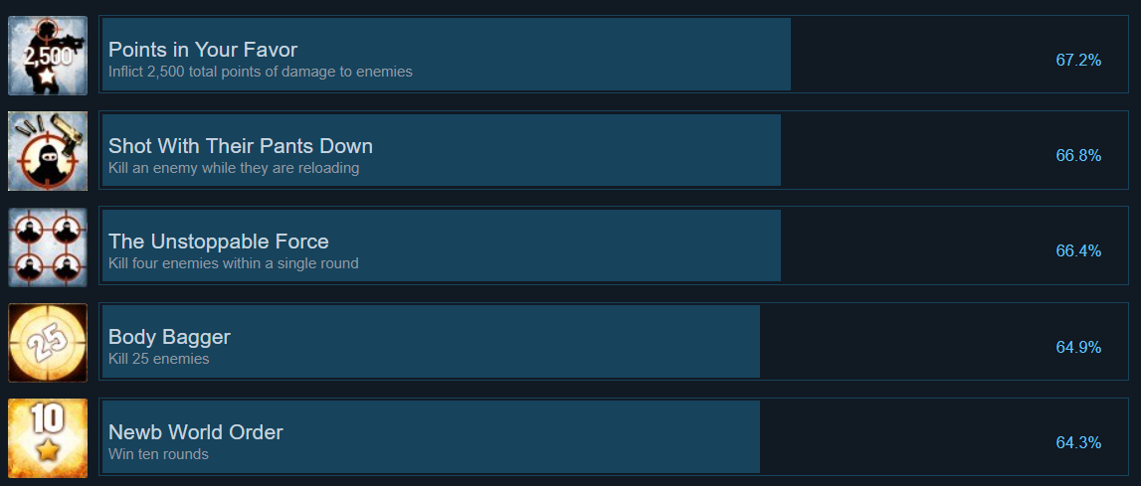
תמונות לדוגמא של 'רכיבי המשחק' (Achievements):

Slide 7
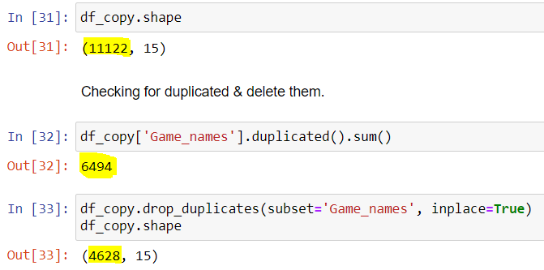
טיפול בנתונים
טיפול בכפילויות:

Slide 8
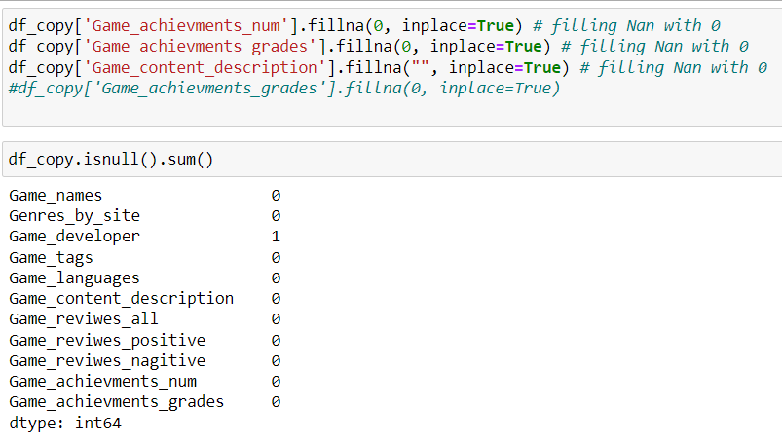
טיפול ב-Nan:
(על טיפול בחריגות יוסבר במהלך פרק ה-(EDA

Slide 9
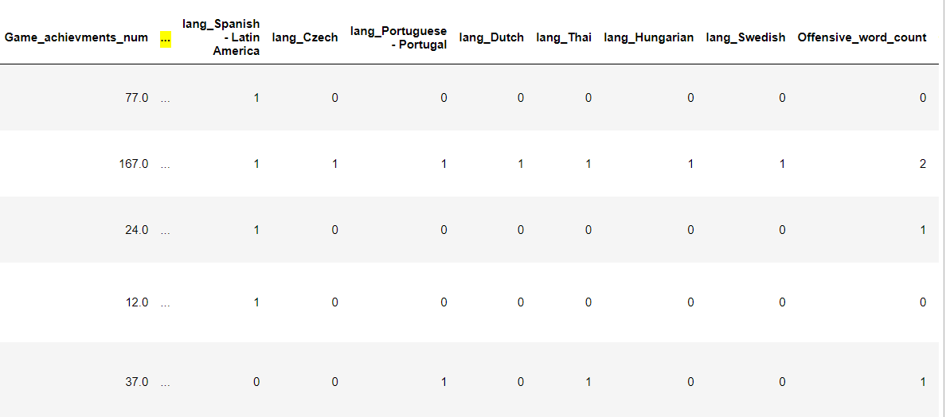
כחלק מעיבוד הנתונים בטבלה יצרנו עמודה עבור כל שפה – אם המשחק מכיל שפה זו – בעמודה יהיה כתוב 1, אם לא – יהיה כתוב 0.
(אותו דבר עם ז'אנרים של המשחק)

Slide 10
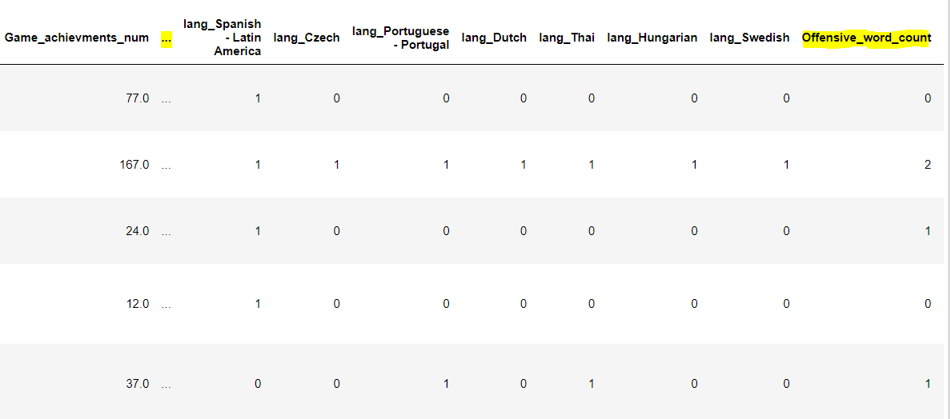
בנוסף, עשינו ע"י ספריית reניתוח טקסט על אחת העמודות שהרכשנו מהאתר.
תוכן העמודה הינו טקסט (שהינו אזהרה בדר"כ) שכתב היצרן.
כתבנו את מספר ה'פוגענויות' שיש בכל משחק – כל מילה פוגענית שהיצרן מזהיר עליה – העלתה את רמת הפוגענות של המשחק (מילה שחזרה כמה פעמים נחשבת כפעם אחת), מילים כגון: אלימות, דם, מיניות וכד'.

Slide 11
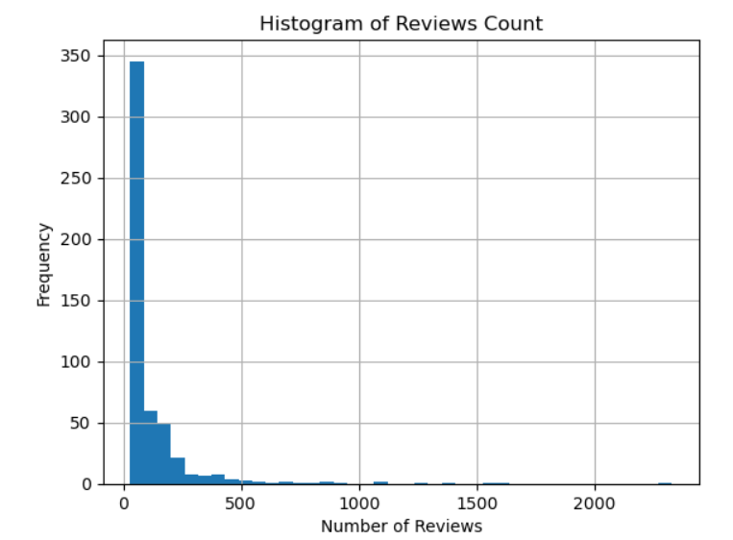
בהמשך, חישבנו את מספר הימים שקיים המשחק (עפ"י תאריך ההוצאה), חישבנו גם כן את מספר התגובות הממוצע (מספר מוחלט אינו תמיד נכון, ישנו הבדל בין משחק שקיים חודשיים למשחק שקיים 10 שנים – מספר התגובות לא יעיד על הצלחתו).
כך נראית היסטוגרמה של מספר התגובות הממוצע ביום:
ניתן לראות כי מספר ישנו מספר גבוה מאוד של משחקים עם מעט תגובות, וככל שהמשחק 'נהיה' מוצלח יותר – כך רמת השכיחות יורדת.. (הגרף אינו מתפלג נורמלית)

Slide 12
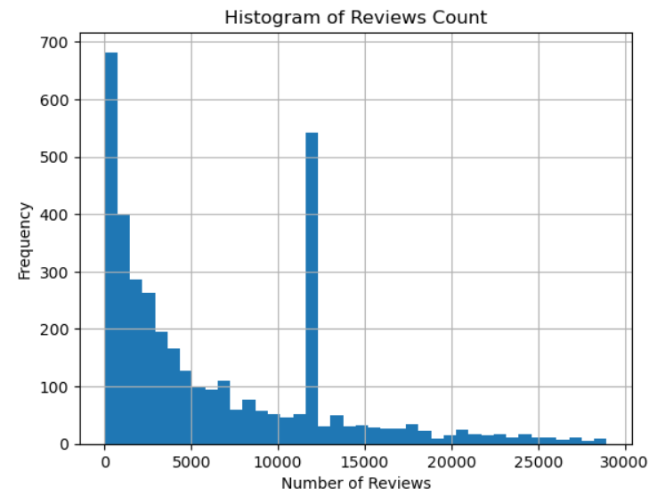
לאחר שראינו את ההתפלגות הבסיסית (שנראית פחות או יותר דומה עבור שאר נתוני ה'תגובות) – ניגע בטיפול בחריגות.
כיוון שישנם משחקים שיש להם הרבה יותר תגובות משאר המשחקים, ויש הרבה משחקים שמתקבצים בחלק הימני של הגרף (מעט תגובות) –
טיפלנו בחריגות באופן כזה שכל משחק חריג עפ"י מדד ה-IQR – ערכו יהיה שווה לאחוזון 75 (אם הוא חריג כלפי מעלה) או לאחוזון 25 (אם הוא חריג כלפי מטה).
אולם, זה לא היה טיפול מוצלח, כיוון שקיבלנו היסטוגרמה כזאת:
הקו המזדקר בצורה לא פרופורציונלית סביב ה-12K בערך – זה האחוזון ה-75.

Slide 13
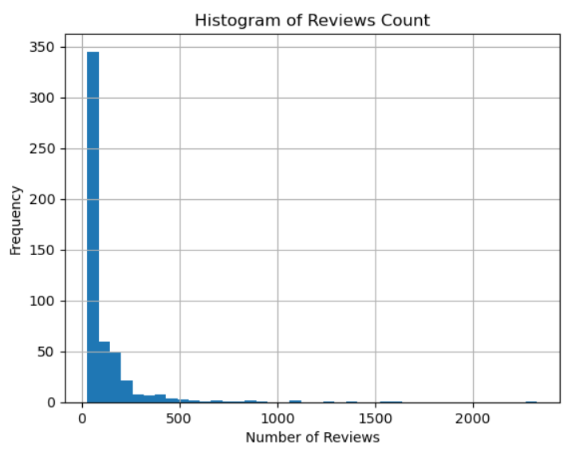
לכן, בחרנו להסיר את השורות שהן מעל ערך כלשהו של מספר תגובות ממוצע ליום (בחרנו בנתון הזה ולא במספר תגובות מוחלט), וגם מתחת לערך כלשהו של מספר תגובות ממוצע ליום (על מנת שהגרף יקבל פרופורציות יותר ברורות, בהנחה שאין קושי לדעת שמשחק שכמות התגובות שלו קרובה יחסית ל-0 הינו משחק לא מוצלח).
לאחר הטיפול בחריגות באופן הזה, זאת ההיסטוגרמה שקיבלנו:
אותה התפלגות, אך ללא 'קווים מוזרים'.
במקרה הזה הסרנו שורות שמספר התגובות הממוצע שלהן מעל 2K ומתחת ל-30

Slide 14
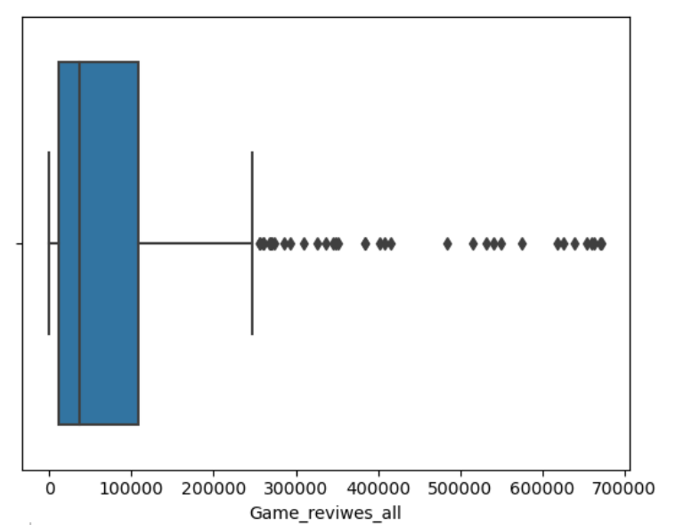
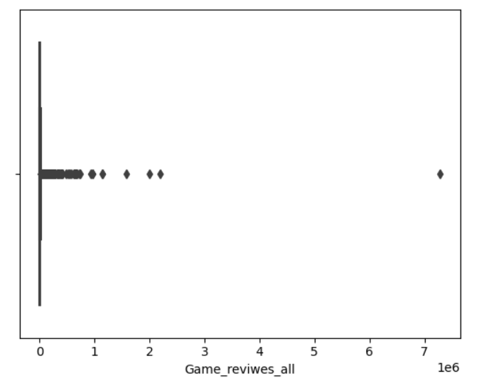
ניתן לראות כאן Box Plot לפני ואחרי הטיפול בחריגות.
אמנם ניתן לראות שיש חריגות שחורגות מעלה מעבר לתחום ה-IQR.
אולם, כיוון שהדאטה אינה מתפלגת נורמלית, אנו מתייחסים לזה כאל נתון נכון ורוצים להשאיר נתונים אלה כחלק מהדאטה שלנו (ולא להסיר אותם).

Slide 15
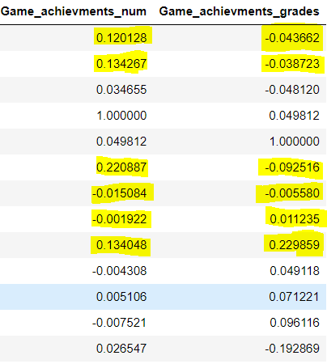
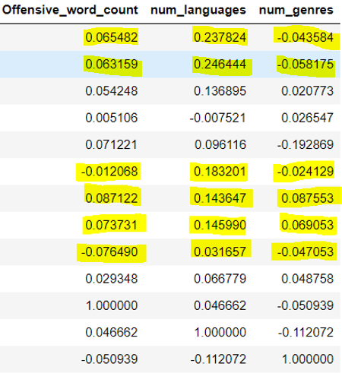
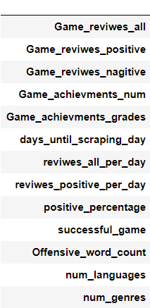
כחלק מה-EDA עשינו טבלת קורולציות, סימנו כאן קורולציות בין נתונים שבידי היצרן להשפיע עליהם, לבין נתונים שקשורים לאיכות וכמות הדירוגים של המשחקים (שזה מה שהיצרן בא לבחון).

Slide 16
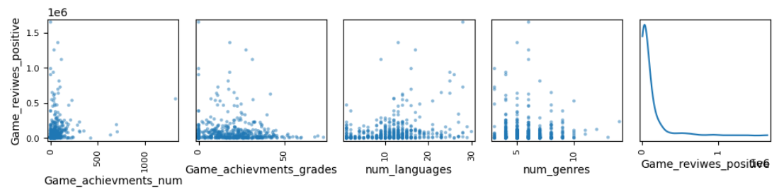
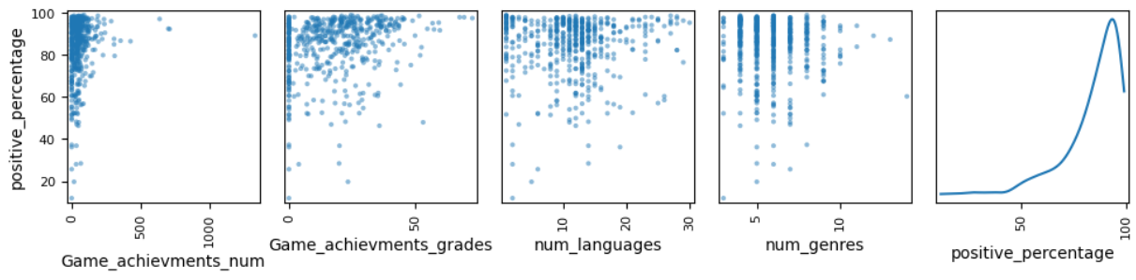
במטריצה של Scatter Plots ניתן לראות שאין קשר ליניארי בין המשתנים
(בתמונות מוצגות השורות הרלוונטיות בלבד במטריצה - בין שאר המשתנים לנתון מסויים):
ביחס למספר תגובות חיוביות למשחק
ביחס לאחוז תגובות חיוביות למשחק

Slide 17
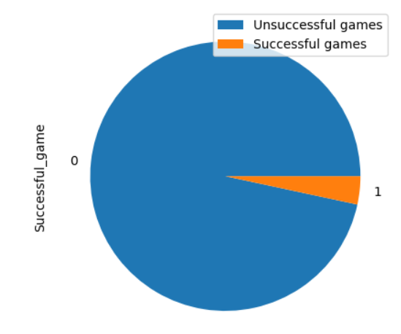
במהלך הלמידה חשבנו על רעיון להגדיר מהו משחק מוצלח באופן קטגוריאלי -
משחק שאחוז התגובות החיוביות שלו הוא מעל אחוז מסויים וגם מספר מוחלט מסויים של תגובות חיוביות בממוצע ביום.
לצורך ההגדרה יצרנו עמודה חדשה שנקראת successful_game – עבור משחקים מוצלחים יהיה בה 1, ועבור משחקים לא מוצלחים יהיה 0.
בגרפים להלן הגדרת משחק מוצלח היא מעל 80% תגובות חיוביות ו-400 תגובות חיוביות ביום.

Slide 18
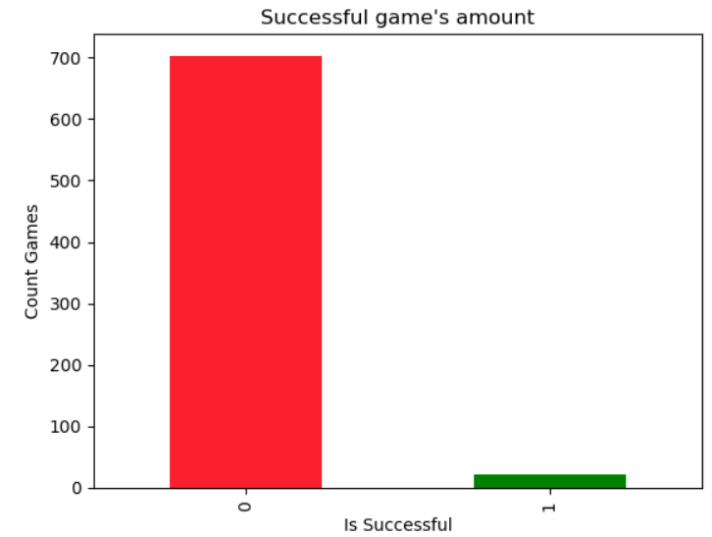
גרף נוסף המציג את התפלגות הנתונים בין משחקים מוצלחים ללא מוצלחים:

Slide 19
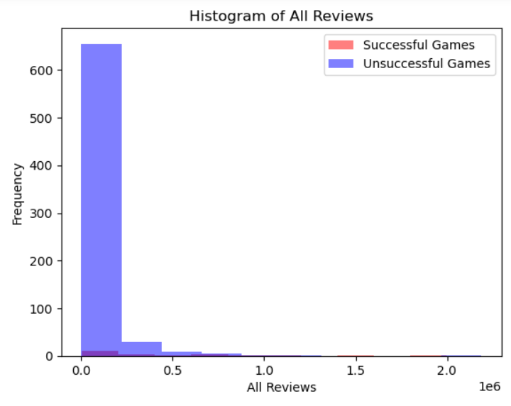
לצורך התבוננות נוספת האם יש נתון שמשפיע על התפלגות הנתונים - עשינו היסטוגרמות עבור משחקים מוצלחים ולא מוצלחים (בצבעים שונים).
ציפינו לראות התפלגות ברורה בין משחקים מוצלחים ושאינם מוצלחים – ביחס לנתון כלשהו אם הוא משפיע משמעותית. אם הנתון אינו משפיע משמעותית – לא יהיה הבדל משמעותי בין ההיסטוגרמות.
ניתן לראות את הנוכחות היחסית הנמוכה של משחקים מוצלחים, וכן את העובדה שאין הבדל משמעותי בהתפלגות הלא מוצלחים (באדום) ביחס להתפלגות של המוצלחים (בכחול).
ניתן לראות את הנוכחות היחסית הנמוכה של משחקים מוצלחים, וכן את העובדה שאין הבדל משמעותי בהתפלגות הלא מוצלחים (באדום) ביחס להתפלגות של המוצלחים (בכחול).
הדבר מסתדר עם העניין שישנה קורולציה נמוכה בין הנתונים שמשפיע עליהם יצרן המשחק, לבין הנתונים שקובעים את הצלחת המשחק (אחוז וכמות תגובות חיוביות)
הנתון בגרף: מספר התגובות הכולל

Slide 20
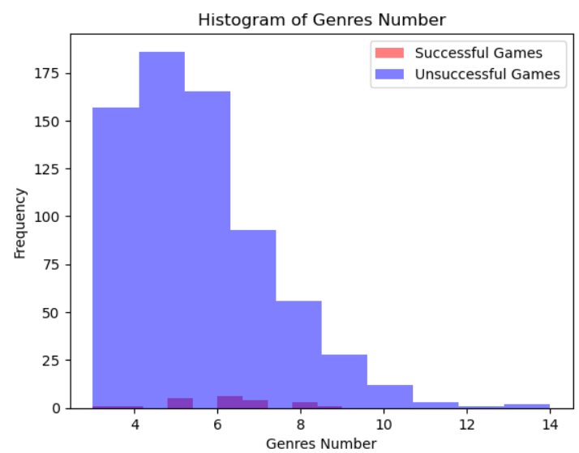
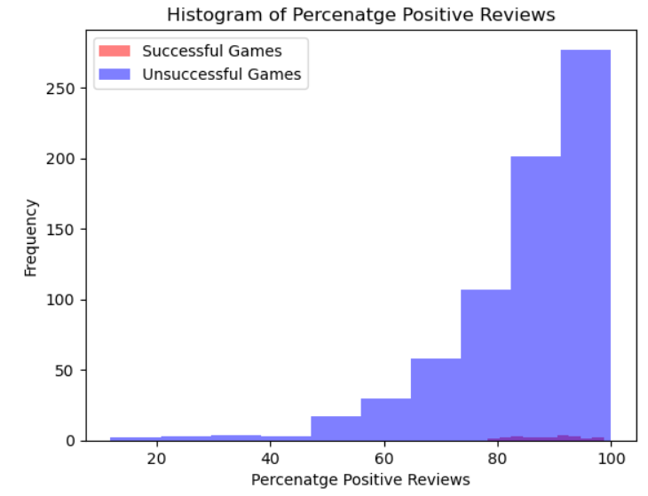
וכן כנגד נתונים אחרים:
מספר הז'אנרים
אחוז התגובות החיוביות

Slide 21
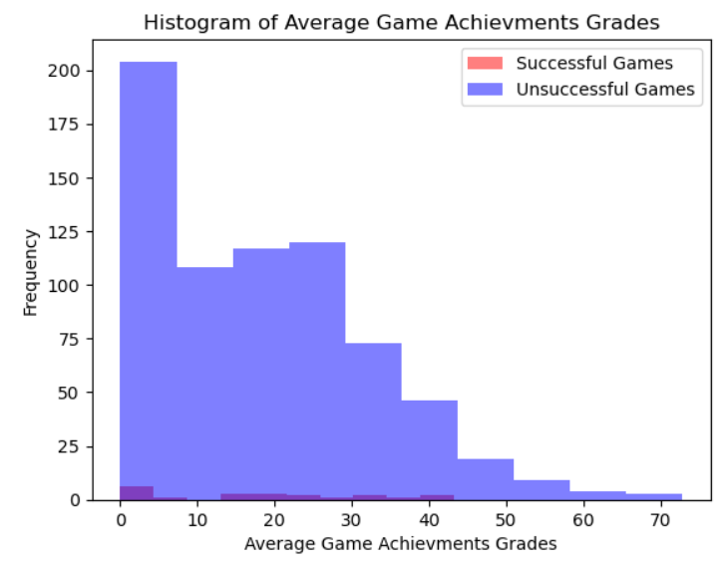
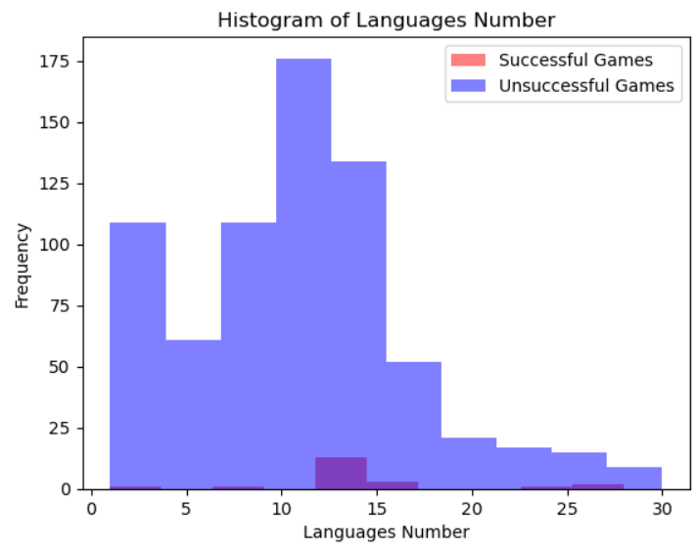
ממוצע ציוני 'רכיבי המשחק'
מספר השפות

Slide 22
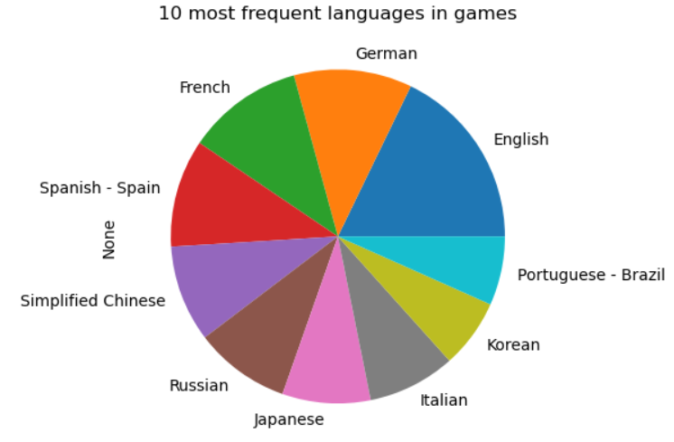
נתונים נוספים שחקרנו בשלב ה-EDA
(הגם שאינם קשורים ישירות לשאלת המחקר)
התפלגות השפות של המשחקים
(למשחק אחד יכול להיות יותר משפה אחת)

Slide 23
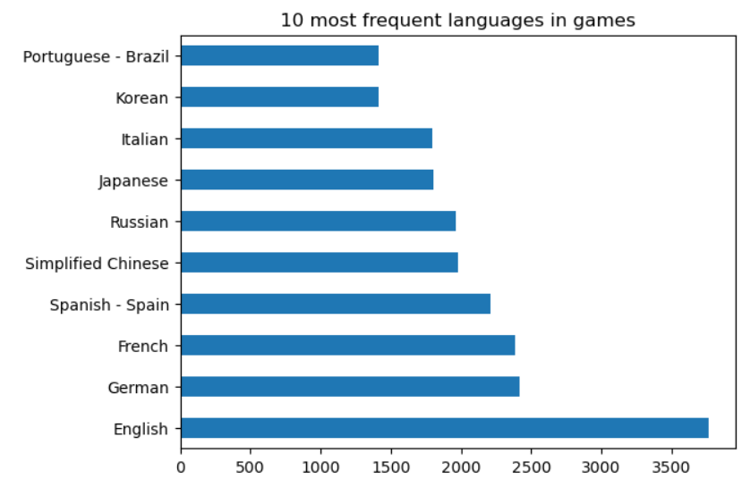
תצוגה נוספת של החלוקה לשפות:

Slide 24
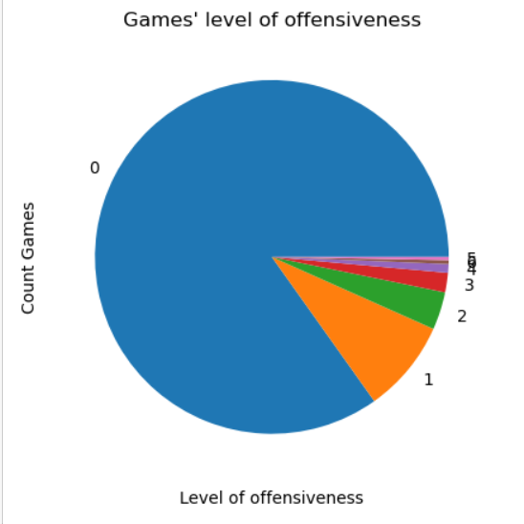
גרף עוגה המציג את התפלגות המשחקים הפוגעניים – לפי רמת פוגענות מ1 עד 6

Slide 25
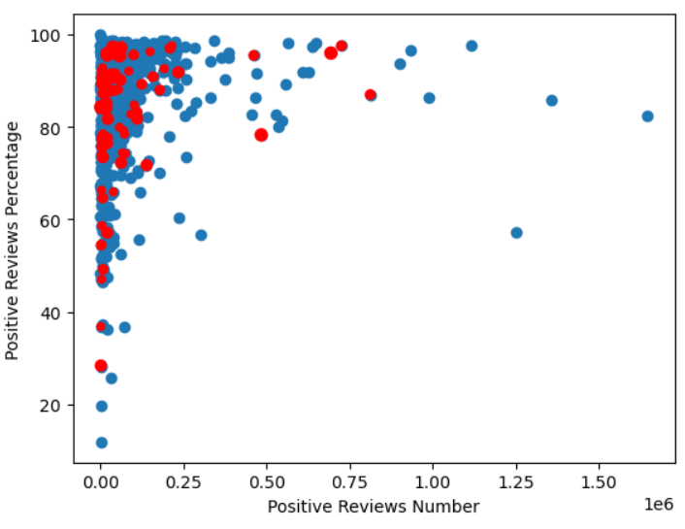
עניין אותנו לראות את הקשר בין אחוז התגובות החיוביות של המשחק לבין כמות התגובות הכללית – האם משחק שרוב הדירוגים שלו חיוביים (אחוז תגובות חיוביות גבוה) – משחקים בו הרבה גם כן (מספר מוחלט גבוה של תגובות).
מהגרף ניתן לראות שלא בהכרח – רוב המשחקים שיש להם אחוז דירוג גבוה – אין להם מספר מוחלט גבוה של תגובות (ניתן לראות זאת עפ"י התקבצות הנקודות בצד שמאל למעלה).
הסבר על הנקודות האדומות – בעמוד הבא

Slide 26
הנקודות האדומות מייצגות משחקים פוגעניים.
ככל שהנקודה האדומה גדולה יותר – כך המשחק פוגעני יותר
(כלומר, יש מספר מאפיינים אלימים רבים יותר שדווחו ע"י היצרן).
לצערנו, ניתן לראות כי משחקים אלימים רבים יחסית זוכים לדירוגים גבוהים.
לעומת זאת, לשמחתנו ניתן לראות כי לרוב המשחקים האלימים יש מספר מוחלט נמוך של תגובות (ישנו 'פס אדום' קרוב ל-0).
וכן מתוך המשחקים שרחוקים יותר מהאפס יחסית מעט משחקים הם אלימים.

Slide 27
למידת מכונה
השתמשנו בהתחלה בלמידת מכונה מסוג רגרסיה ליניארית - על מנת לחזות את מספר התגובות החיוביות עבור משחק (כתשובה לשאלת המחקר).
זאת התוצאה שקיבלנו, תוצאה נמוכה למדי.

Slide 28
כפי שציינו, במהלך הלמידה יצרנו עמודה קטגוריאלית שמציינת האם המשחק הוא מוצלח או לא. על עמודה זו עשינו למידת מכונה מסוג רגרסיה לוגיסטית.

Slide 29

בהמשך, לאחר שלא הצלחנו להגיע לתוצאות מספקות מבחינת אחוז הדיוק של המודל ועוד מדדים, עשינו גם כן מודל למידת מכונה מסוג Random Forest וגם Guardian Boosting.
במודלים האלה בדקנו את העמודה successful_game:
למידה על נתון לוגיסטי – עמודת successful_game
למידה על נתון מספרי – עמודת positive_reviews
(מספר מוחלט)

Slide 30
ברגרסיה הליניארית קיבלנו תוצאה נמוכה מאוד - 0.012 – ככל הנראה עקב קורולציה נמוכה בין הנתונים.
עם זאת, ברגרסיה הלוגיסטית קיבלנו תוצאה גבוהה – 0.86.
עבור ערכים לוגיסטיים קיבלנו ב-Guardian Boosting ו-Random Forest ערכים גבוהים גם כן – 0.9 – 0.84.
עבור נתון ליניארי ב-Guardian Boosting קיבלנו 0.44, שהוא נתון סביר, אך אינו מספיק.
בין הנתונים ניתן לראות הפרש קיצוני.
דבר זה, בנוסף לחוסר ההתאמה בין הנתונים בטבלת הקורולוציות ובגרפים, מוביל אותנו למסקנה שהמודל לא הצליח לחזות על סמך הנתונים שבידו.
כלומר, המודל נמצא ב- Under Fitting.

Slide 31
מסקנתנו היא שמהנתונים שיש באתר אין יכולת לחזות האם המשחק יהיה מוצלח או לא.
אמנם יש קשר קטן בין מספר השפות ומספר הז'אנרים של משחק לבין מידת ההצלחה שלו, כפי שניתן לראות בגרפים ובטבלת הקורולציות.
את ה-R2_Score בערך 0.44 אנו מייחסים לקשר בין משתנים אלה.
אולם, עדיין שאר המודלים נתנו תוצאות לא צפויות ולא אחידות.
אנו משערים שחיזוי מוצלח ומדוייק יותר בקשר למוצלחות המשחק תלוי בנתונים כמו תקציב פירסום, איכות גרפית, תקציב ייצור המשחק (שמשפיע על עוצמת 'משיכת' משתמשים) וכד'.

